Slide 1
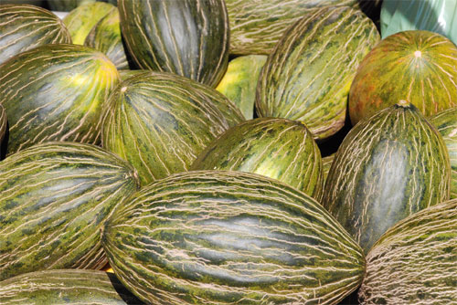
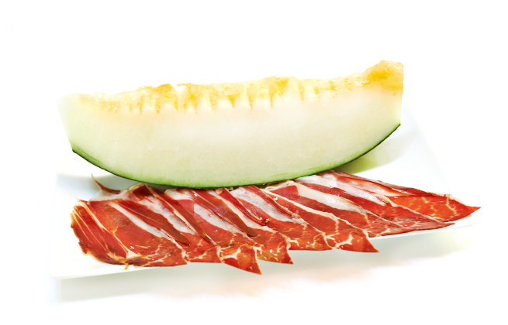
3º CONCURSO CATA DE MELON PIEL DE SAPO
CONCEJALIA DE AGRICULTURA
ECMO. AYUNTAMIENTO
DE LLANOS DEL CAUDILLO
1º PREMIO
5.000 SEMILLAS DE MELON
2º PREMIO
4.000 SEMILLAS DE MELON
3º PREMIO
250€ EN PLANTA
DIA: 8 DE SEPTIEMBRE 2017
LUGAR: SALON CULTURAL
C/ TIO TRIGUERO S/N
HORARIO PRESENTACION MELONES:
11:00h A 13:00 H.
CATA: 13:30 HORAS

